Slide 1
Дендриты
Проект /я не уверена как тут оформить правильнее/
Над проектом работают: Артамонов Тимофей,
Коротун Илья,
Маслова Анастасия,
Морозов Михаил,
Федорина Эрнест

Slide 2
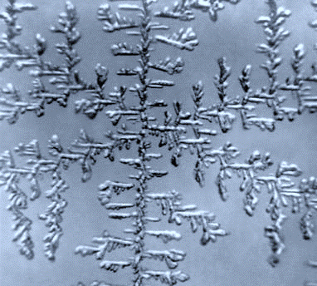
Что такое дендриты?
Вставьте сюда ОЧЕНЬ ЧУТЬ-ЧУТЬ текста. Большую часть информации нужно доступно проговаривать или представлять в виде картинок, а не текста

Slide 3
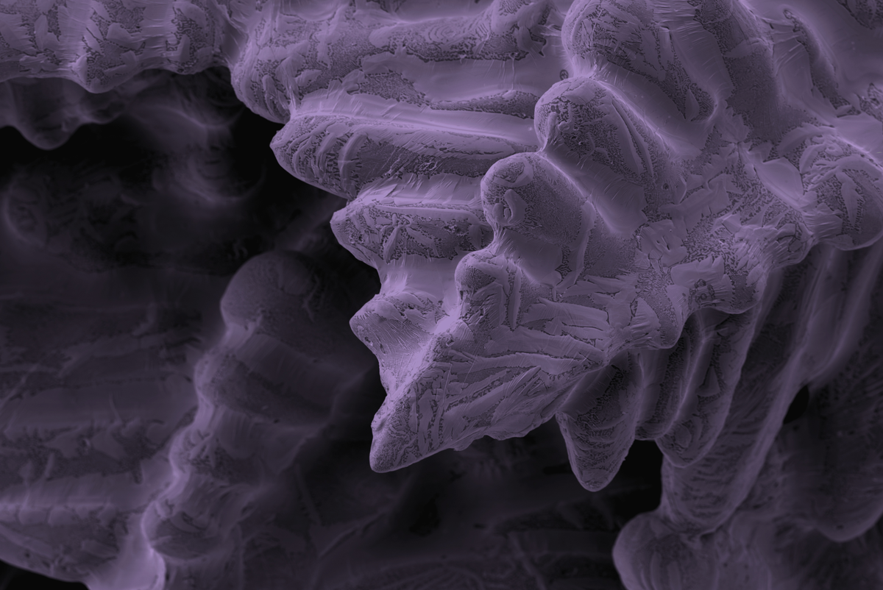
Как образуются дендриты?
На фотографии изображены дендриты в усадочной раковине сплава цинка и алюминия (Zn-15% Al). Изображение получено при помощи электронного сканирующего микроскопа TESCAN VEGA 3 SBH.
Увеличение: 1200х.
Notes:
https://vk.com/wall-62258607_2178 источник на случай, если захотите подредактировать этот слайд

Slide 4
И крутое место, чтобы подписать значения букв в формуле
Крутое место, чтобы вставить крутую формулу

Slide 5


БУКВАЛЬНО СЛАЙД ЧТОБЫ МЫ ВСЕ СВОИ ФОТКИ ВСТАВИЛИ
John Doe
Helena James
You can replace the image on the screen with your own
You can replace the image on the screen with your own

Slide 6
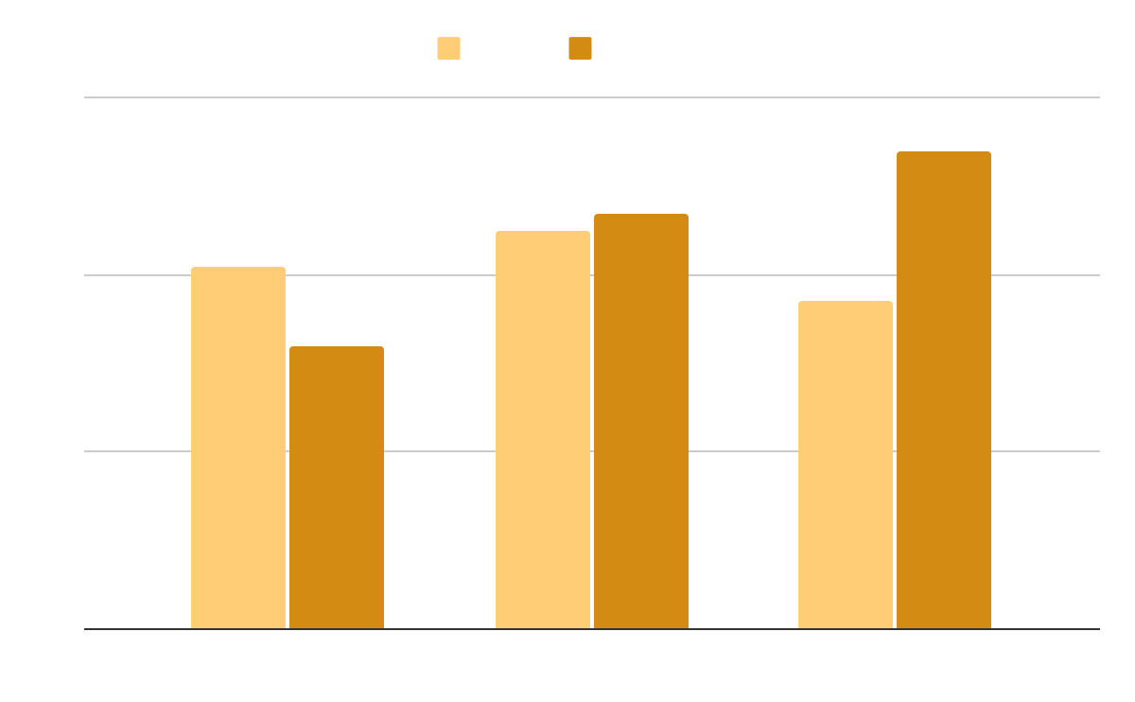

Шаблон на случай, если нужен подобный слайд (хотя я и сомневаюсь в этом)
Mars (23%)
Venus (43%)
Mercury (34%)
To modify these graphs, click on them, follow the link, change the data and paste the new graphs here, replacing these ones
$450,000,000
Total Revenue in the Sector

Slide 7
Шаблон на случай, если нужен подобный слайд
Mercury
Venus
Mercury is the closest planet to the Sun
Venus has a beautiful name, but it’s hot
Jupiter
Mars
It’s the biggest planet in the Solar System
Despite being red, Mars
is a cold place

Slide 8
Шаблон на случай, если нужен подобный слайд
Main Goal
Subgoal 1
Subgoal 2
Mars
Venus
Jupiter
Saturn
Earth

Slide 9
Шаблон на случай, если нужен подобный слайд
Mercury
Venus
Mars
Mercury is the closest planet to the Sun and the smallest one
Venus has a beautiful name, but it’s
terribly hot
Despite being red, Mars is actually a
cold place
Jupiter
Saturn
Neptune
Jupiter is the
biggest planet in
the Solar System
Saturn is the
ringed one and a
gas giant
Neptune is the
farthest planet from the Sun

